Slide 1
База данных для управления спортивным магазином
Выполнили:
Сотников А.А
Шихов Д.Н

Slide 2
Описание целевой аудитории
Целевая аудитория: Владельцы спортивных магазинов, менеджеры по продажам, складские работники.
Типовые задачи: Управление запасами товаров, отслеживание продаж и анализа спроса, управление поставщиками и заказами, генерация отчетов о продажах и запасах, обеспечение клиентского сервера.

Slide 3
Существующие аналоги
Название | Тип | СУБД | Архитектура | Особенности
1C: Розница | Локальная | PostgreSQl | Монолит/Клиент-сервер | Интеграция с бухгалтерией
Shopify | SaaS | MySQL | Микросервисы | Готовый интернет-магазин
Odoo | Open-source | PostgreSQL | Модульная | Гибкость
Magento | SaaS/On-premise | MySQL | Модульная | Функционал
WooCommerce | WordPress-плагин | MySQl | Монолитная | Простота
ERP-системы | Корпоративные | SQL Server/Oracle | Микросервисы | Для крупных сетей

Slide 4
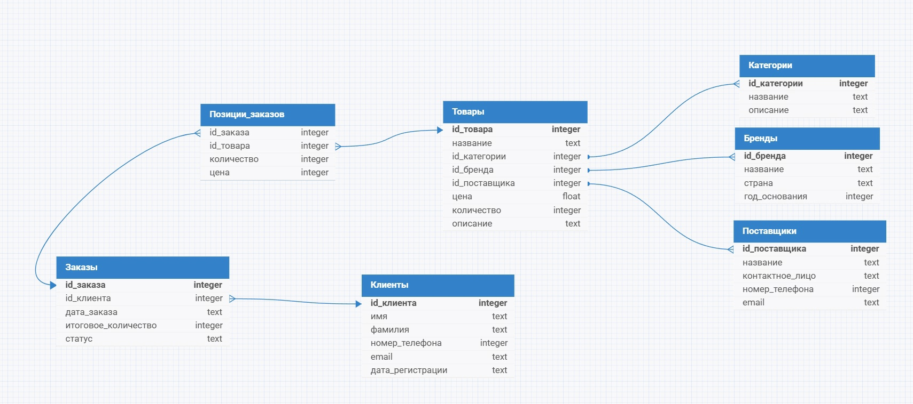
Схема данных

Slide 5
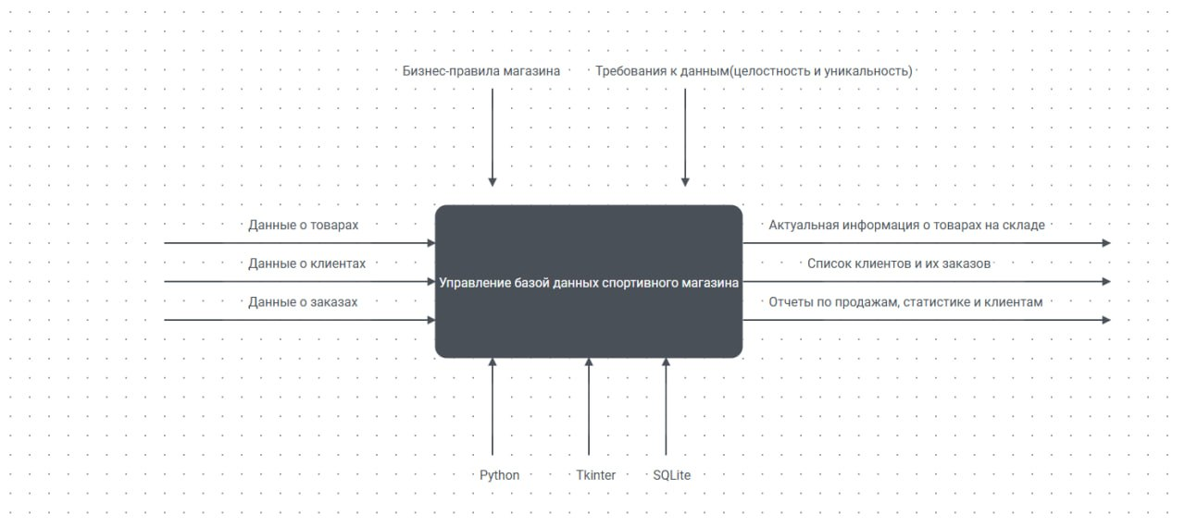
IDEF0 Контекстная диаграмма

Slide 6
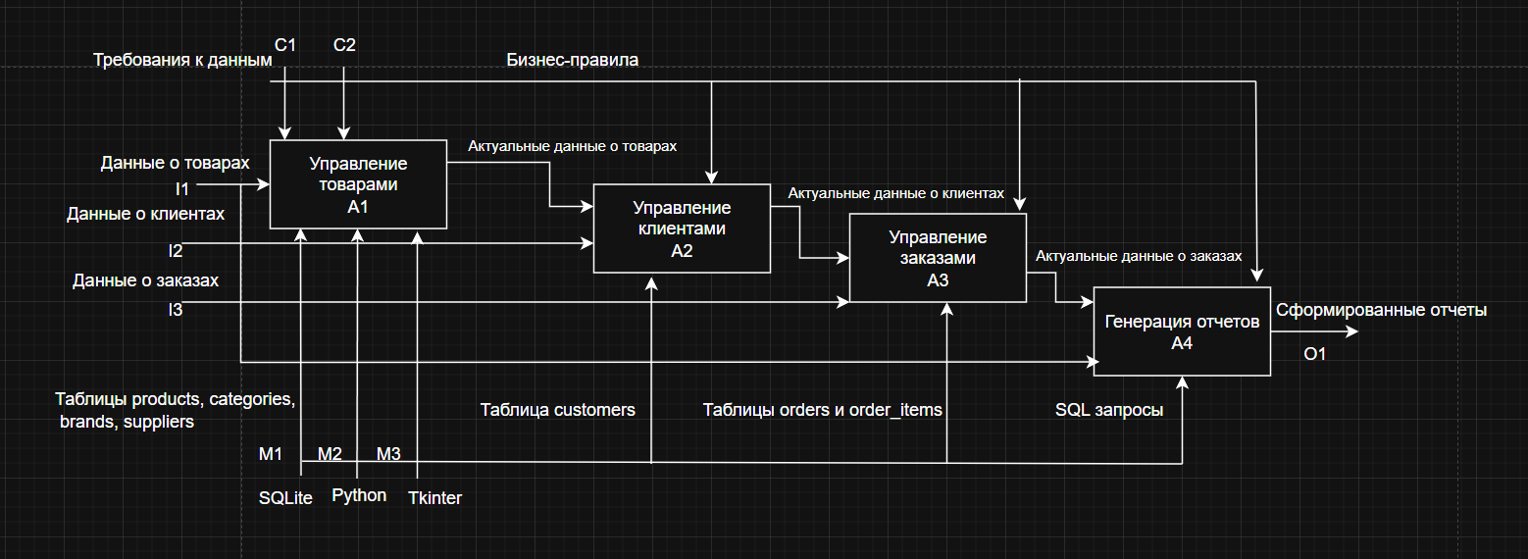
IDEF0 Декомпозиция

Slide 7
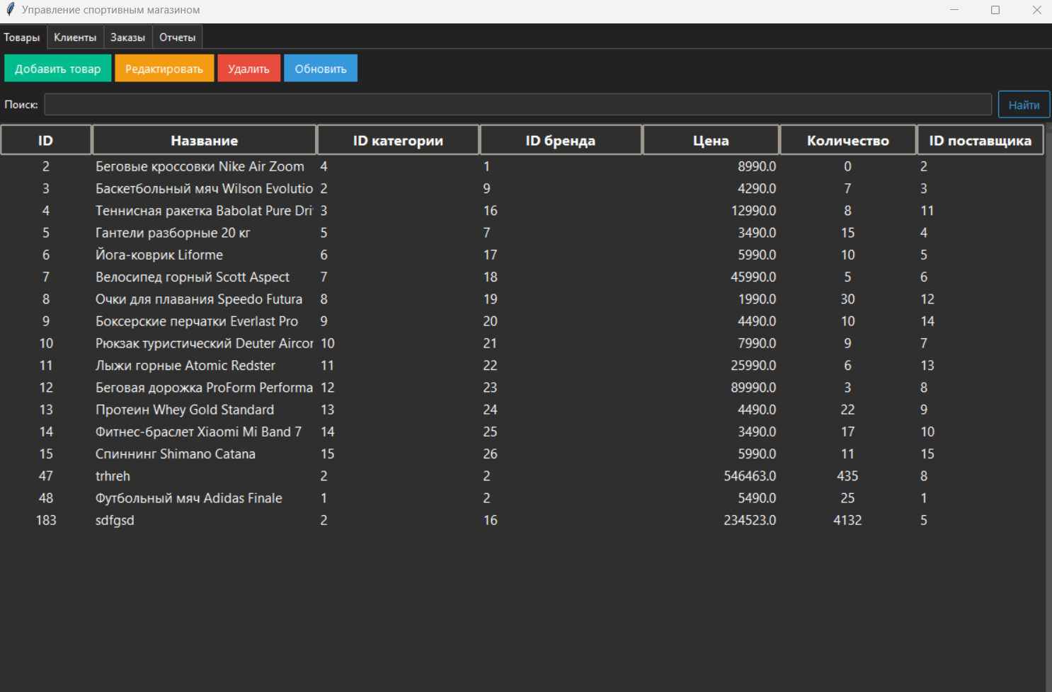
Интерфейс

Slide 8
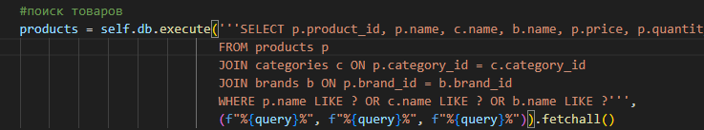

Запросы для управления товарами

Slide 9

Запросы для управления клиентами

Slide 10

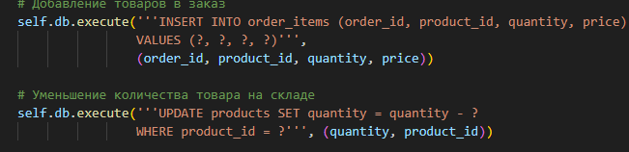
Запросы для оформления заказа

Slide 11
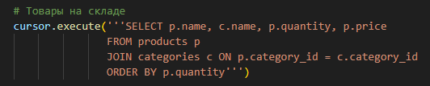

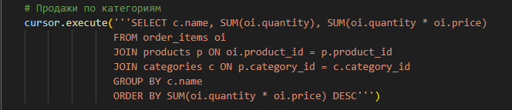
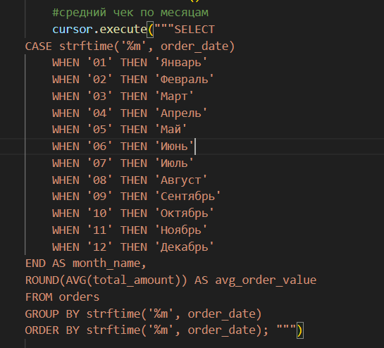
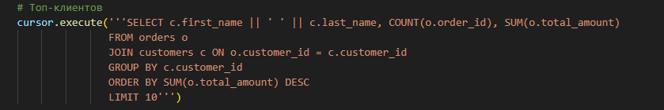
Запросы для отчетов

